Slide 1

La différence entre épargner et investir

Slide 2
Pourquoi épargner?
Réaliser tes objectifs financiers
Investir dans
ton avenir
Bâtir un fonds
d’urgence

Slide 3
Fonds d’urgence
Si la pandémie nous a appris quelque chose, c’est qu’il faut gérer son argent judicieusement, parce qu’on ne sait jamais quand la vie peut changer.
  Pandémie mondiale, perte d’emploi
  Problème mécanique de la voiture
  Animal de compagnie qui tombe malade

Slide 4
Épargner vs investir
Épargner
Définition : Mettre de l’argent de côté pour l’utiliser quand tu en auras besoin plus tard. Le fait de déposer de l’argent dans ton compte bancaire ou ta tirelire sans y toucher pendant un certain temps est considéré comme de l’épargne.
Objectif : sert habituellement pour les objectifs à court terme, les urgences ou les dépenses planifiées.
Avantages : faible risque, liquidité et sécurité.
Exemples : compte d’épargne, tirelire ou argent gardé à la maison.
Investir
Définition : Mettre ton argent au travail pour qu’il rapporte plus que le montant que tu as mis de côté. Quand on investit, on achète habituellement des actifs, comme des actions ou des obligations.
Objectif : sert habituellement pour les objectifs à long terme, comme la retraite ou l’accumulation de richesse.
Avantages : rendements potentiels plus élevés, accumulation de richesse et croissance financière.
Exemples : actions, obligations, biens immobiliers et fonds communs de placement.
Notes:
4

Slide 5
Risque, rendement et liquidité
Risque de placement
Incertitude reliée au fait d’investir. Quand tu investis, les résultats réels peuvent être différents des résultats attendus et tu peux même perdre une partie ou la totalité de ton placement.
Rendement de placement
Augmentation ou diminution de la valeur d’un titre ou d’un ensemble de titres (ce qu’on appelle généralement un portefeuille) dans le temps. Le rendement est souvent exprimé sous forme de variation en pourcentage.
Liquidité
Possibilité de convertir rapidement un placement en argent sans perte de la valeur.
Par exemple : des actions vs une maison.

Slide 6
Risque, rendement et liquidité
Épargne
Risque faible
Rendement faible
Liquidité élevée
Placements
Risque élevé
Rendement élevé
Liquidité faible
Notes:
6

Slide 7
Inflation, épargne et placements
Supposons qu’aujourd’hui, une boisson gazeuse grand format à ton restaurant préféré coûte 1,00 $. Tu achètes la boisson gazeuse, mais tu décides aussi de mettre un peu d’argent de côté pour l’avenir. Tu places donc un dollar dans ton compte d’épargne, à un taux de 5 %.

Slide 8
Inflation, épargne et placements
Un an plus tard, le dollar économisé dans ton compte d’épargne vaut 1,05 $. Tu retires l’argent et tu te rends à ton restaurant préféré en espérant te procurer ta boisson favorite. Malheureusement, son prix est monté à 1,10 $.

Slide 9
Inflation, épargne et placement
Ce qu’il faut retenir? L’inflation peut faire baisser la valeur de ton argent. Tu dois apprendre à investir judicieusement et te méfier du taux d’inflation pour t’assurer que le taux de rendement de ton placement dépasse le taux d’inflation.
Exemple : le coût de la vie augmente constamment.

Slide 10
Valeur future
Désigne le montant que ton placement vaudra une fois qu’il aura fructifié pendant un certain temps à un taux d’intérêt donné.
Autrement dit, la valeur future est la valeur en argent d’un placement à un moment précis dans le futur.

Slide 11
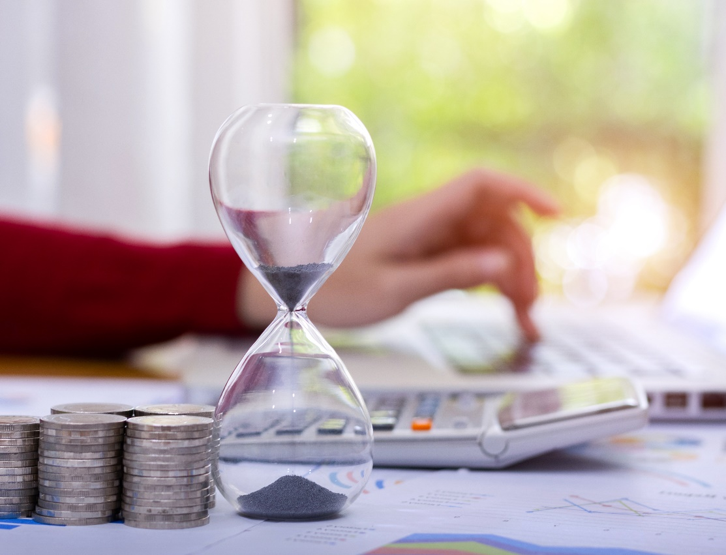
« Le temps a plus de valeur que l’argent. On peut obtenir plus d’argent, mais on ne peut pas obtenir plus de temps. »
John Rohn
Entrepreneur, auteur et conférencier

Slide 12
Risque et rendement
Quel est le lien entre le risque et le rendement?
Actions
Obligations
Risque plus élevé
Rendement potentiel plus élevé
Risque plus faible
Rendement plus faible
Compte d’épargne
Liquidités/argent comptant
Notes:
12

Slide 13
Épargne
Différents événements dans ta vie peuvent nécessiter des stratégies d’épargne différentes :
épargner pour un voyage de fin d’études
épargner pour une mise de fonds sur une maison
épargner pour la retraite

Slide 14
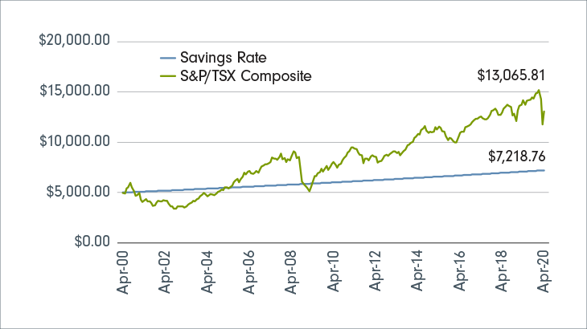
Épargner vs investir
Investir te permet de faire fructifier ton argent beaucoup plus rapidement que dans un compte d’épargne.
Par exemple, un compte d’épargne pourrait rapporter un rendement annuel variant entre 0,05 % et 3,00 %. Si tu compares ce rendement à celui d’un compte qui investit sur le marché – comme un compte qui suit l’indice composé S&P/TSX, dont le rendement annuel moyen est de 4,6 % – tu peux constater la différence.
Si tu investis à long terme, ton argent fructifiera beaucoup plus que si tu n’avais pas investi.
Le graphique montre ce qui serait arrivé si tu avais investi 5 000 $ dans des actions canadiennes entre le 30 avril 2000 et le 30 avril 2020.
20 000 000 $
Taux d'épargne
Indice composé S&P/TSX
13 065,81 $
15 000 000 $
10 000 000 $
7 218,76 $
5 000 000 $
0,00 $
Avr. 2000
Avr. 2002
Avr. 2004
Avr. 2006
Avr. 2008
Avr. 2010
Avr. 2012
Avr. 2014
Avr. 2016
Avr. 2018
Avr. 2020

Slide 15
Comment épargner
« Te payer en premier » signifie mettre de l’argent de côté pour épargner avant même de dépenser ton chèque de paye.
Si tu épargnes de l’argent avant même de dépenser quoi que ce soit, c’est un peu comme si cet argent ne faisait pas partie de ton budget de dépense.
La plupart des banques peuvent t’aider à te payer en premier en établissant des transferts d’argent automatiques de ton compte de chèques à ton compte d’épargne.
Certains experts recommandent de prélever une somme de 10 % sur ton revenu, avant impôt, et de la mettre de côté à des fins d’épargne ou de placement.

Slide 16

Calculatrice d’épargne
fidelity.ca/calculatriceepargne

Slide 17
Résumé
L’épargne est habituellement réservée pour les objectifs à court terme. Elle procure une sécurité et demeure liquide.
Les placements sont réservés aux objectifs à long terme. Ils peuvent rapporter un meilleur rendement, mais ils comportent un risque plus élevé.
Le choix entre épargner et investir dépend des objectifs financiers et de la tolérance au risque de chacun.

Slide 18
Activité en équipe : étude de cas
Les équipes doivent choisir l’un des deux scénarios proposés, et les élèves doivent ensuite calculer combien de temps il leur faudra pour atteindre leur objectif pour chaque option d’épargne et d’investissement ci-dessous. Chaque option d’épargne et d’investissement doit être représentée au moyen d’une table de valeurs, d’une équation linéaire et d’un graphique linéaire.
Ton objectif est d’acheter un ordinateur pour jouer à des jeux vidéo. L’ordinateur coûte 2 550 $. Tu as économisé 2 000 $ jusqu’ici. Combien de temps te faudra-t-il pour acheter l’ordinateur?
Tu as déjà épargné 1 200 $ dans ton compte bancaire. Combien de temps te faudra-t-il pour épargner 1 800 $ pour des vacances au Mexique?
Options d’épargne et de placement :
Tu gardes ton argent chez toi.
Compte d’épargne : tu ouvres un compte d’épargne qui te rapporte un taux d’intérêt annuel simple de 3 %.
Actions : Tes parents t’aident à investir ton argent sur le marché boursier. Le rendement sur ton placement est de 8 % par année.
Remarque : Pour l’instant, nous ne tiendrons pas compte des intérêts composés.

Slide 19
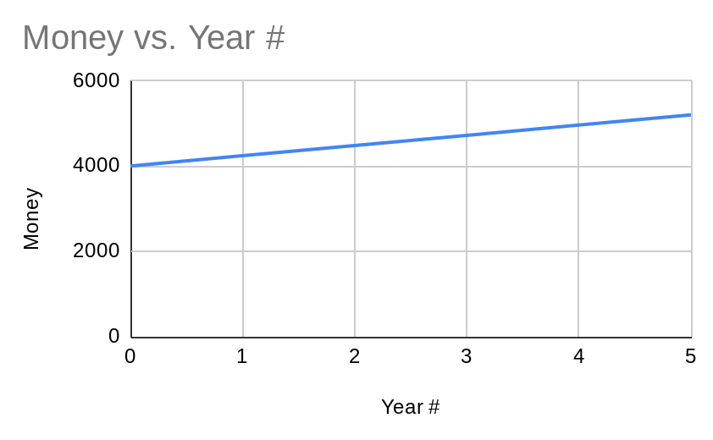
Exemple : Ton objectif est d’acheter une voiture qui coûte 5 000 $. Tu as économisé 4 000 $ jusqu’ici. Tu investis sur le marché boursier et obtiens un rendement moyen de 6 % par année (pour l’instant, nous ne tiendrons pas compte des intérêts composés).
Money vs Year #
6 000
4 000
Représentation de la situation au moyen d’une équation :
Supposons que « t » représente le nombre d’années qu’il te faudra pour atteindre ton objectif et « VF » (valeur future) le montant final épargné après « t » années. Tu as déjà 4 000 $ et ton placement sur le marché boursier te rapporte un intérêt de 6 % par année.
L’équation serait la suivante :
VF = 4 000 + 0,06*4 000*t
VF = 4 000 + 240t
Représentation de la situation au moyen d’une table de valeurs :
Montant
2 000
0
0
1
2
3
4
5
Année
Le point à l’intersection de l’axe des ordonnées (y) (t = 0) représente ton épargne initiale de 4 000 $. La ligne a une pente de 240, ce qui signifie que tu épargnes un montant supplémentaire de 240 $ chaque année.
Pour savoir combien il te faudra d’années pour atteindre ton objectif de 5 000 $, tu peux établir la VF à 5 000 $ et chercher la valeur de t :
4 000 + 240t = 5 000
240t = 1 000
t = 1 000/240
t ≈ 4,17
Il te faudra donc environ 4,17 ans pour atteindre ton objectif.
Année | Montant
0 | 4000
1 | 4240
2 | 4480
3 | 4720
4 | 4960
5 | 5200
1745450-v202429

